Slide 1
ГОРОД ГУКОВО РОСТОВСКАЯ ОБЛАСТЬ
МУНИЦИПАЛЬНЫЙ ЦЕНТР ДОБРОВОЛЬЧЕСТВА

Slide 2
Наш мМЦ занимается различными направлениями добровольчества

Slide 3
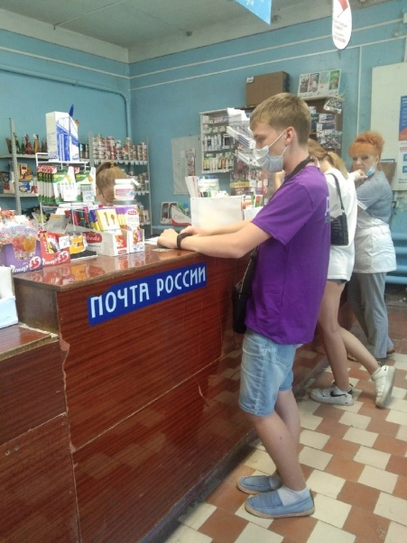
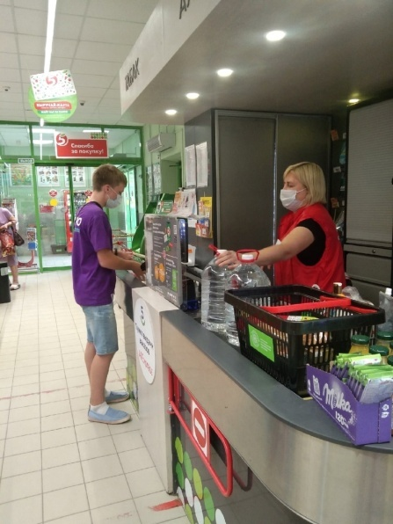
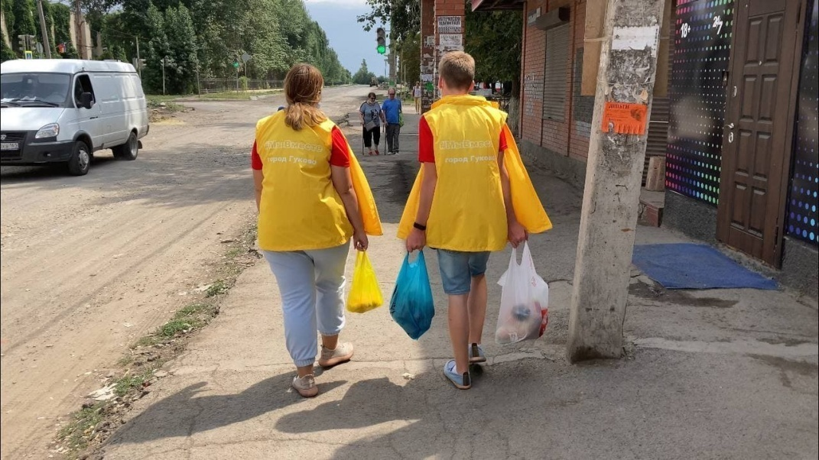
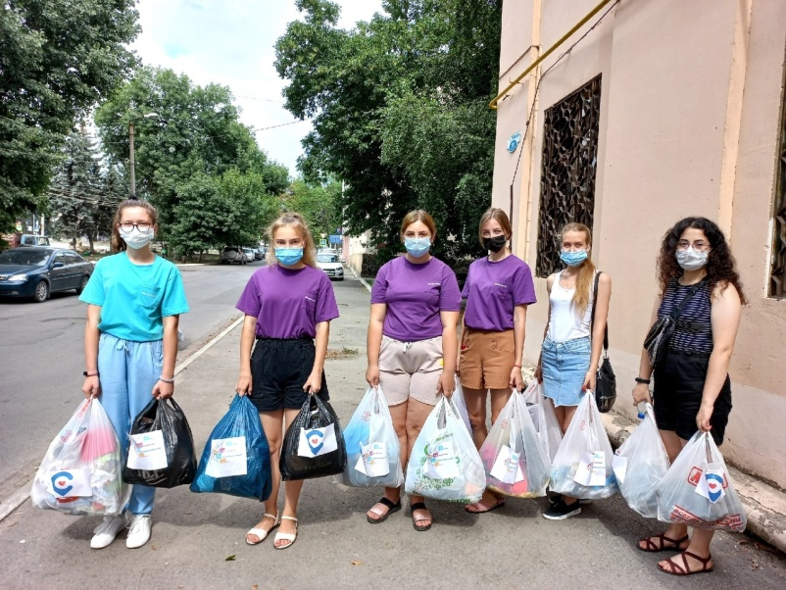
Социальное

Slide 4
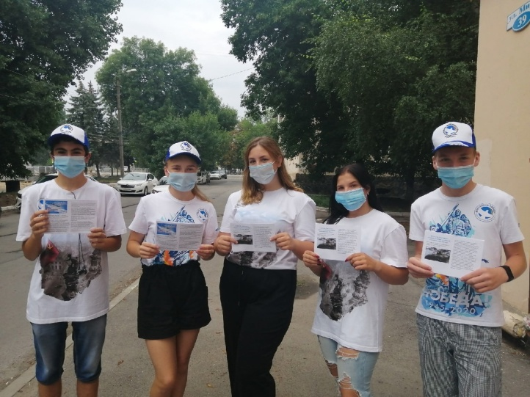
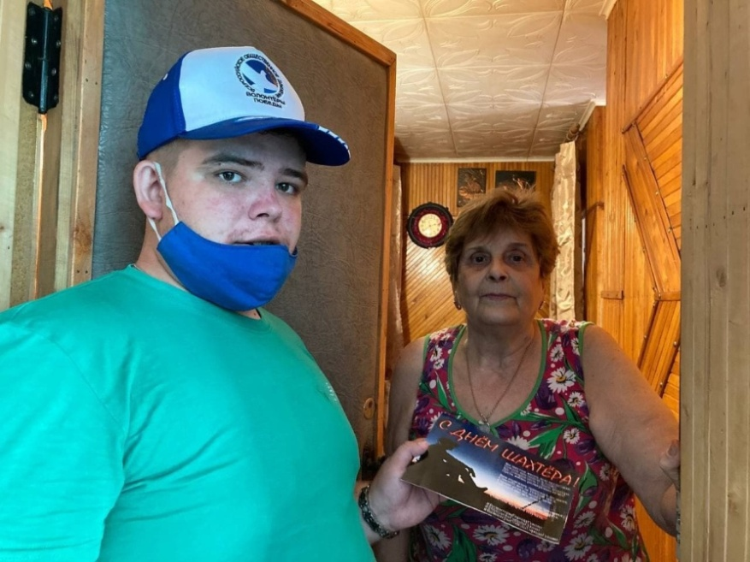
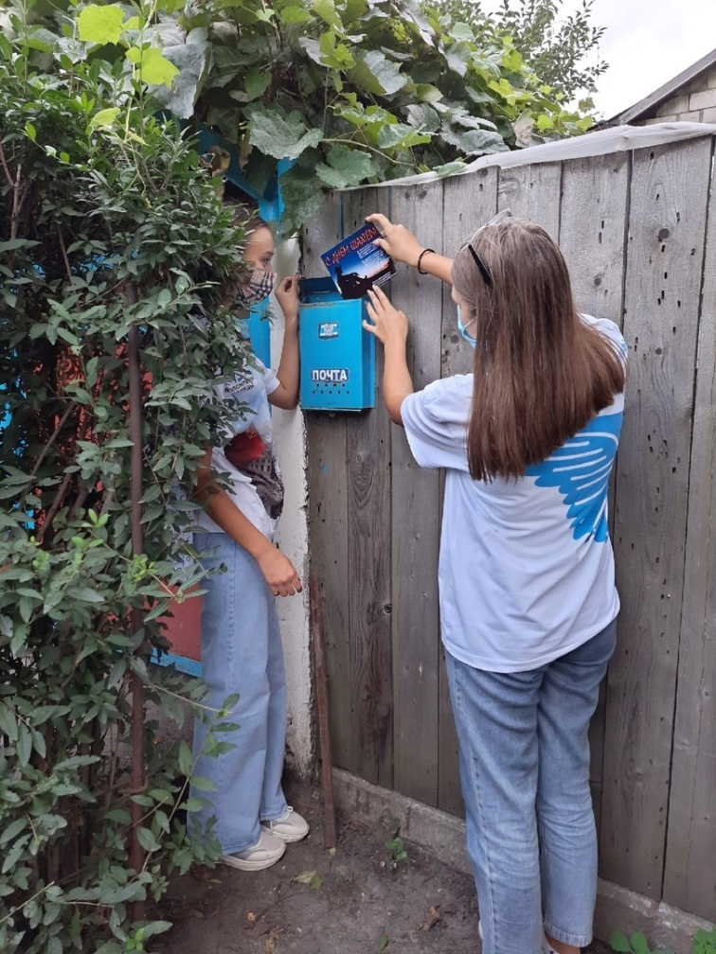
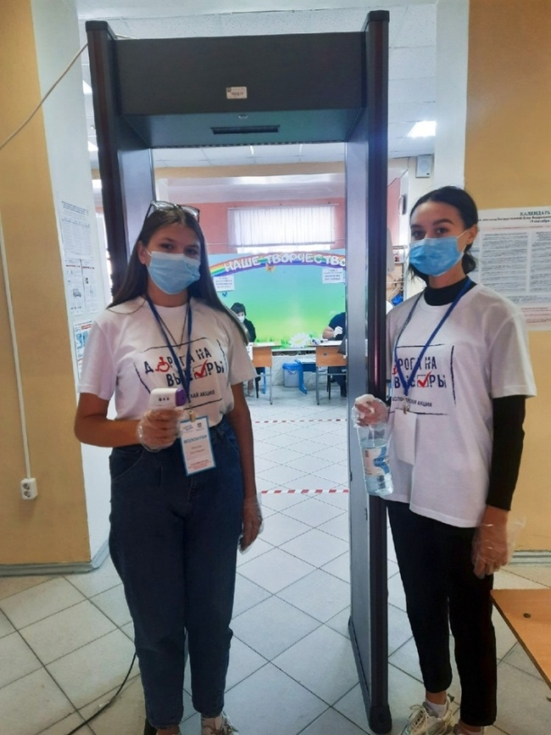
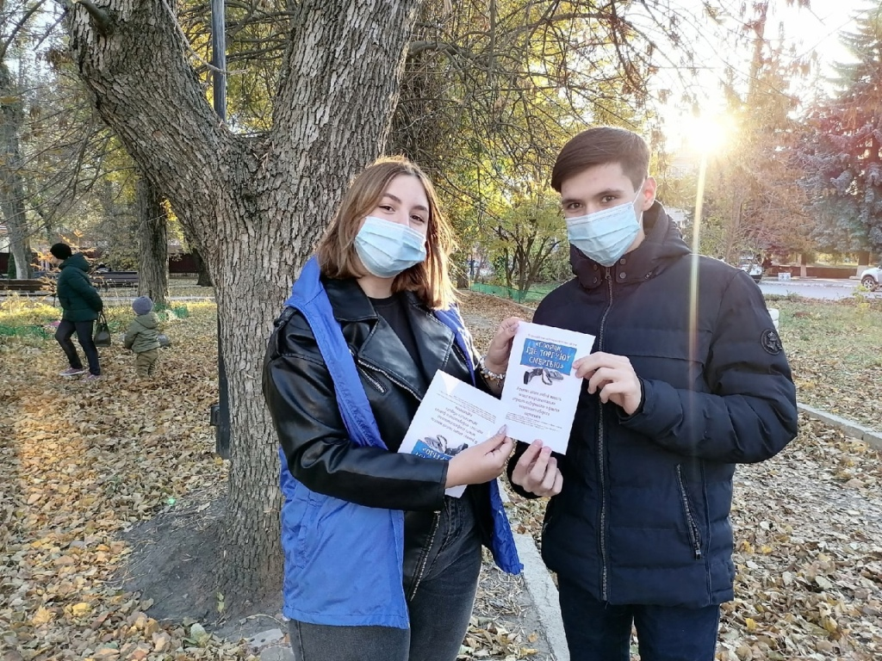
СОБЫТИЙНОЕ

Slide 5
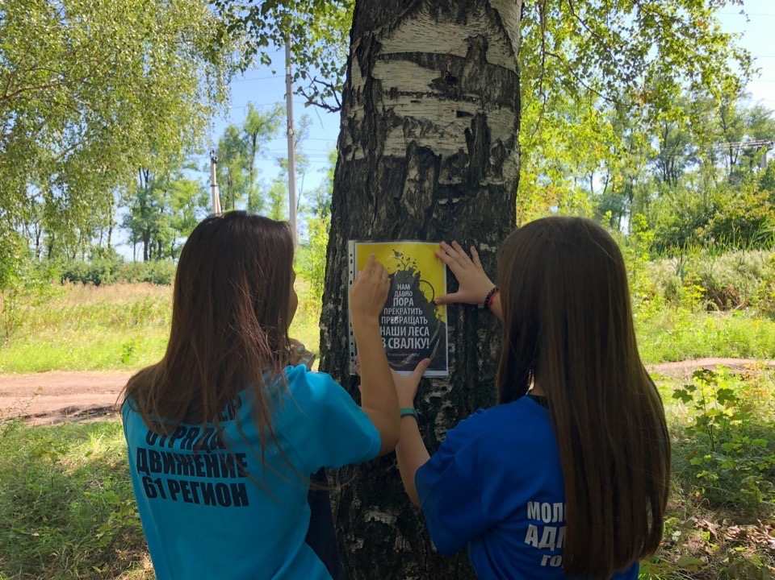
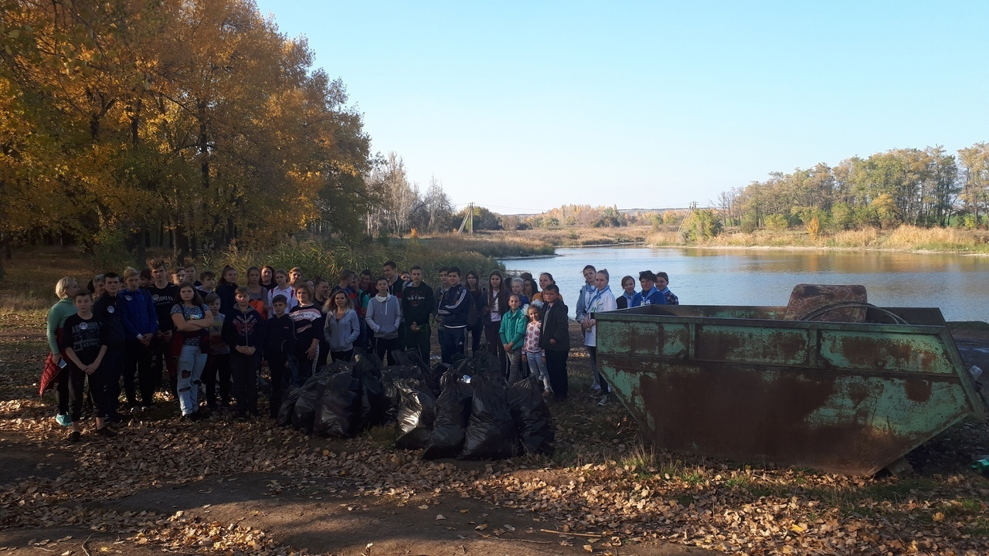
ЭКОЛОГИЧЕСКОЕ

Slide 6
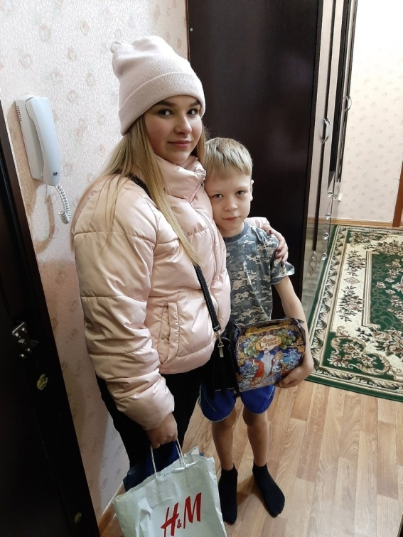
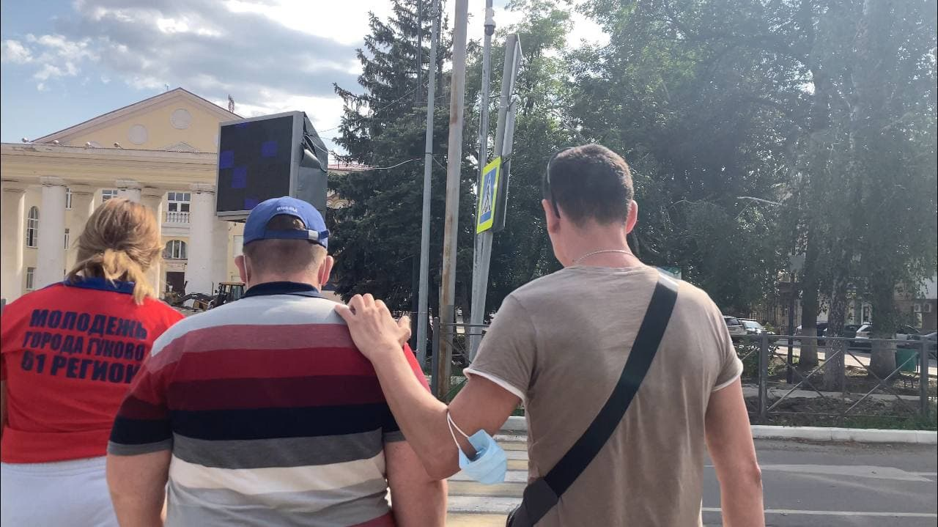
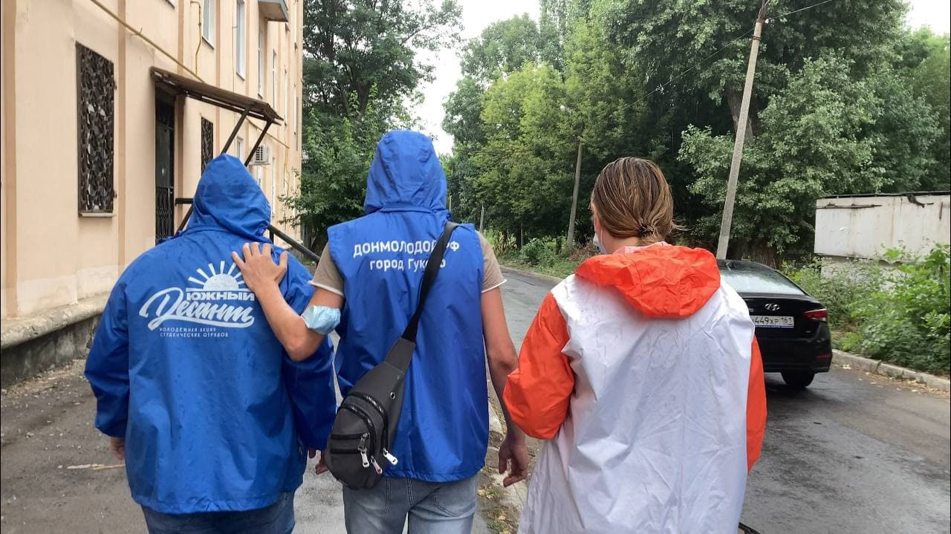
ИНКЛЮЗИВНОЕ

Slide 7
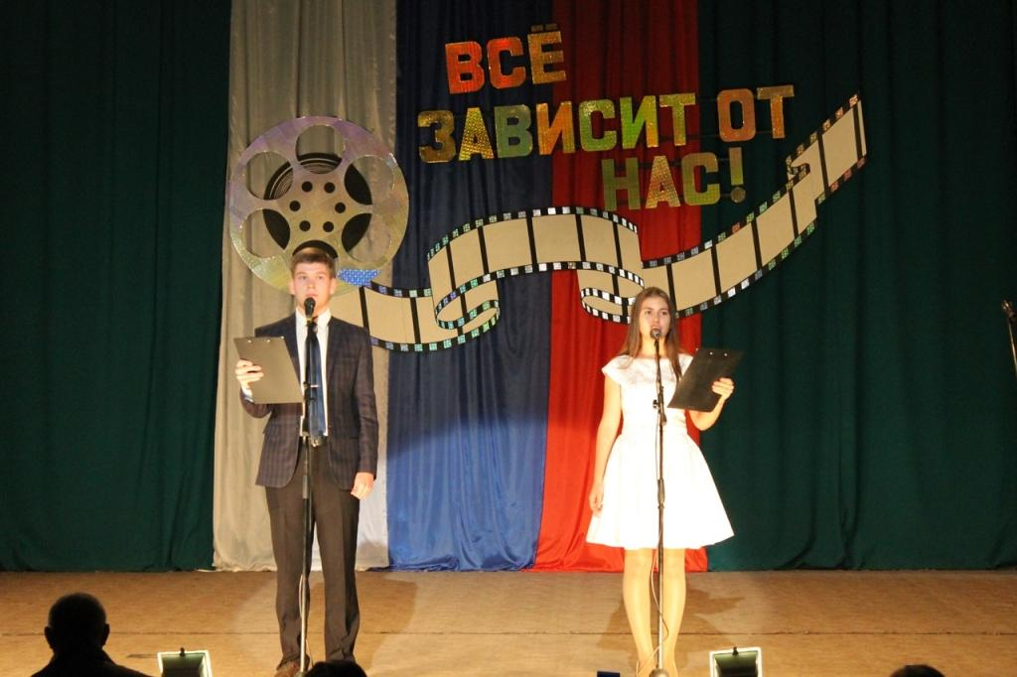
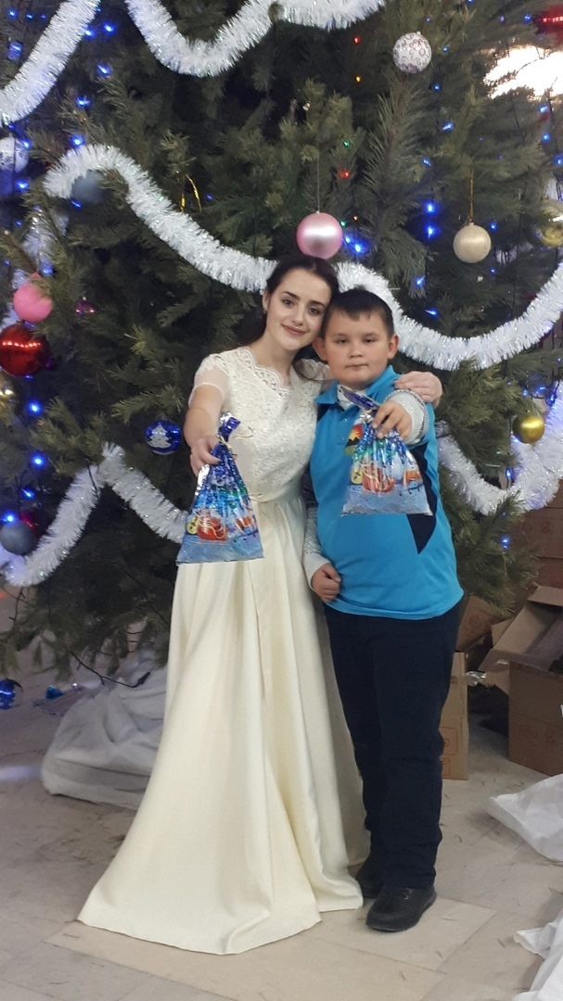
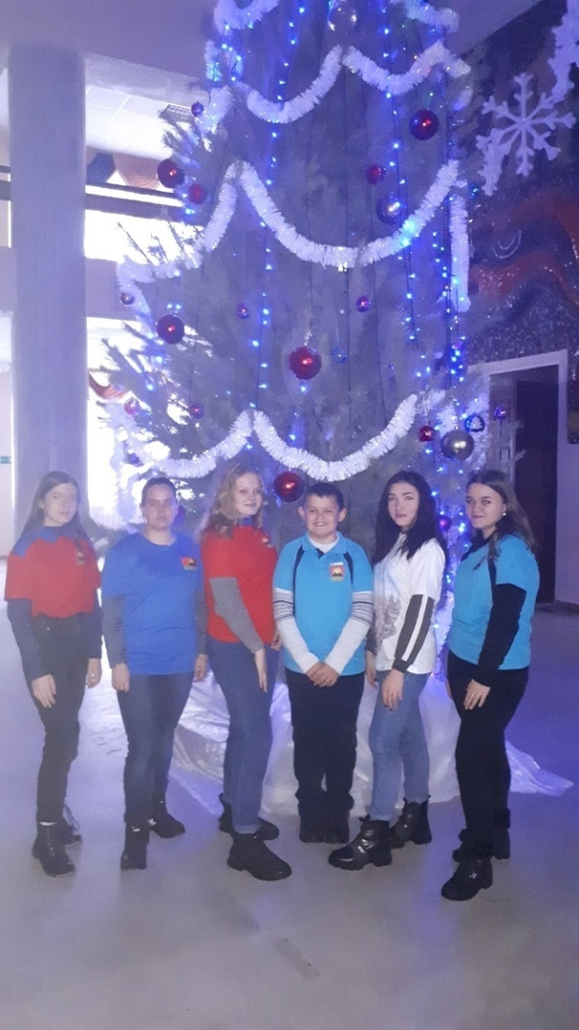
КУЛЬТУРНОЕ

Slide 8
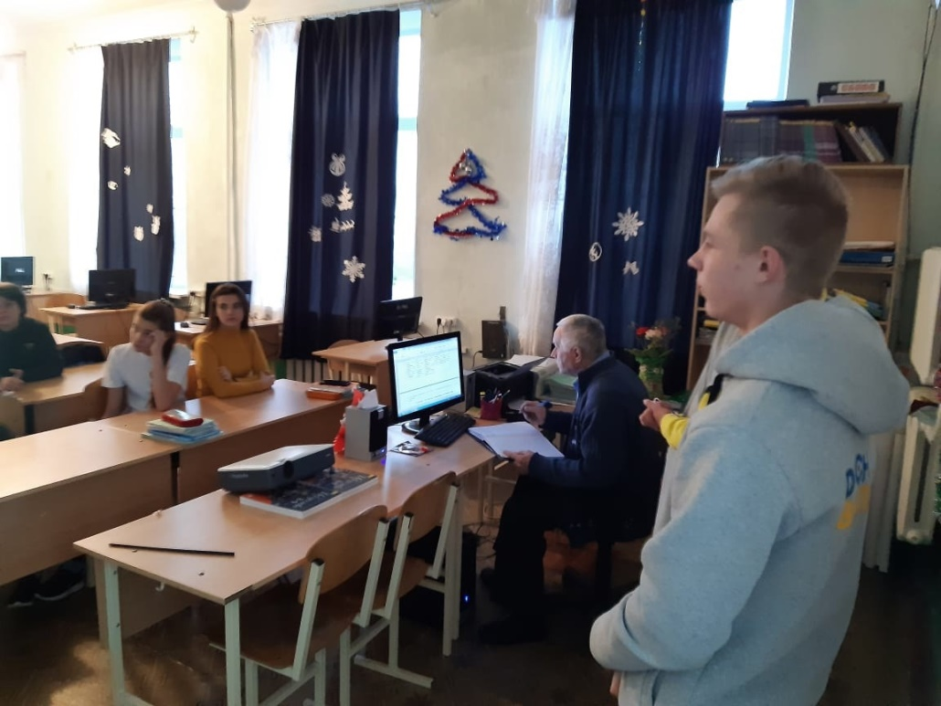
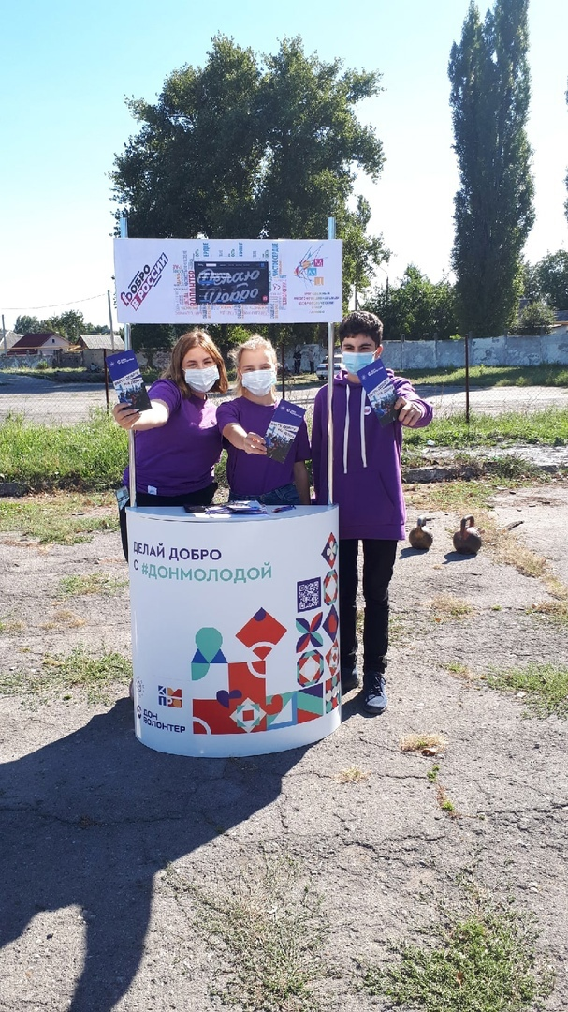
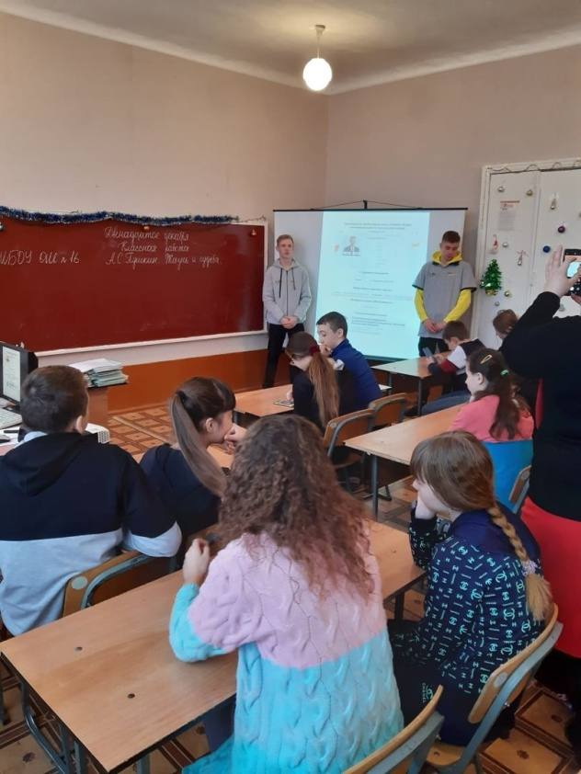
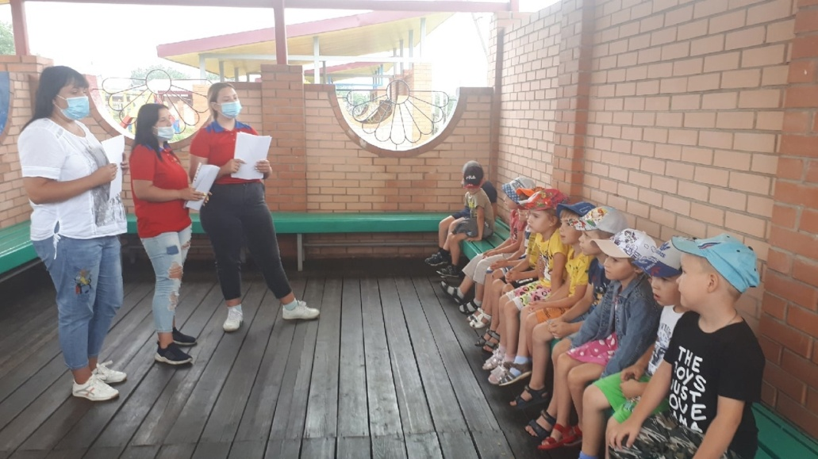
В СФЕРЕ ОБРАЗОВАНИЯ и просвещения

Slide 9
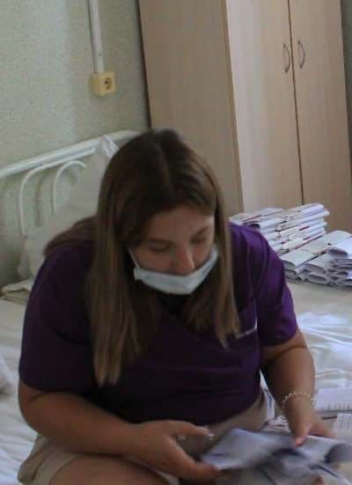
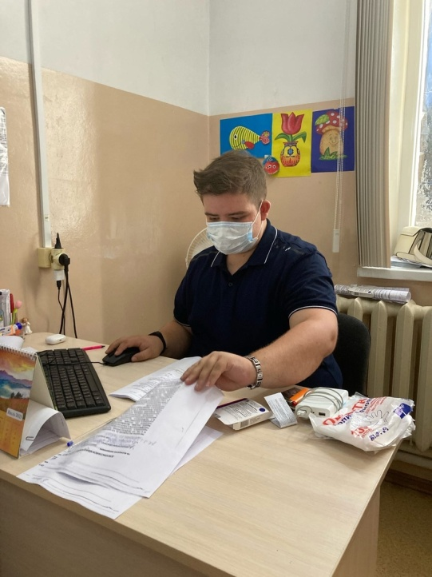
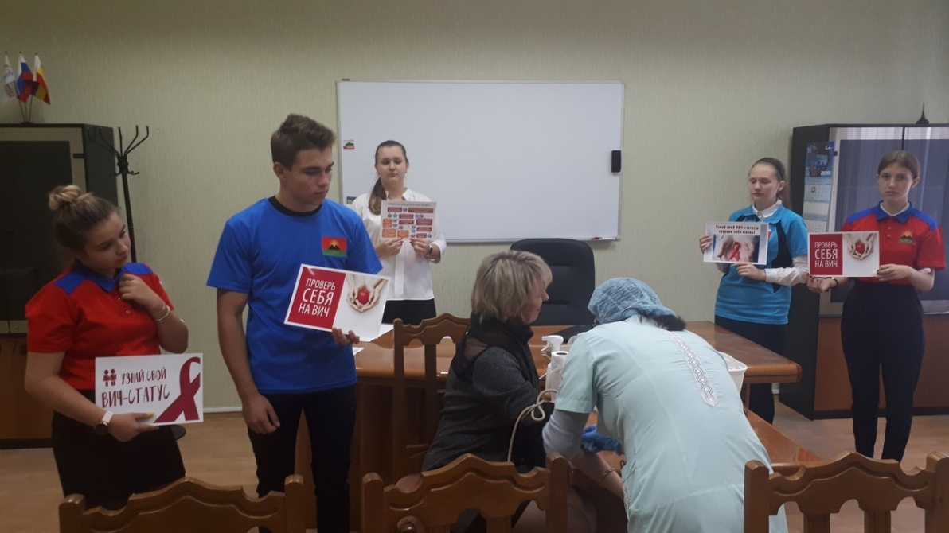
медицинское

Slide 10
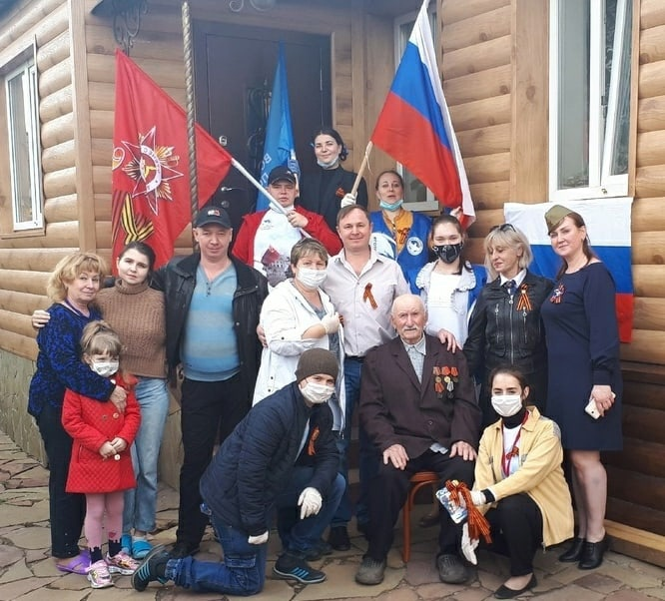
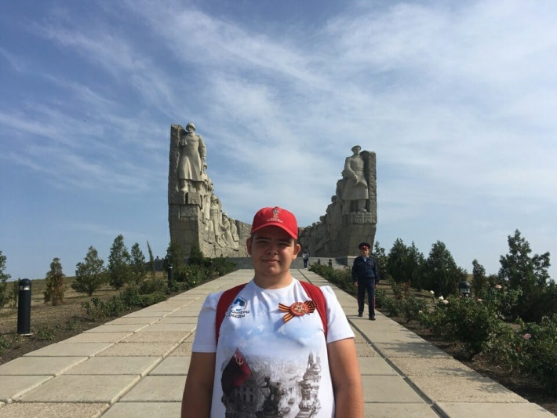
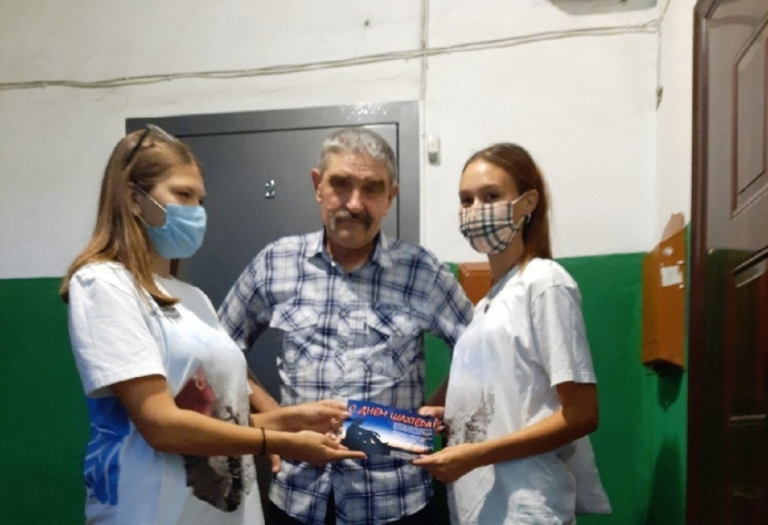
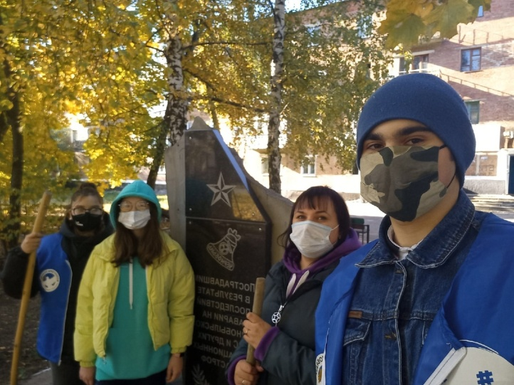
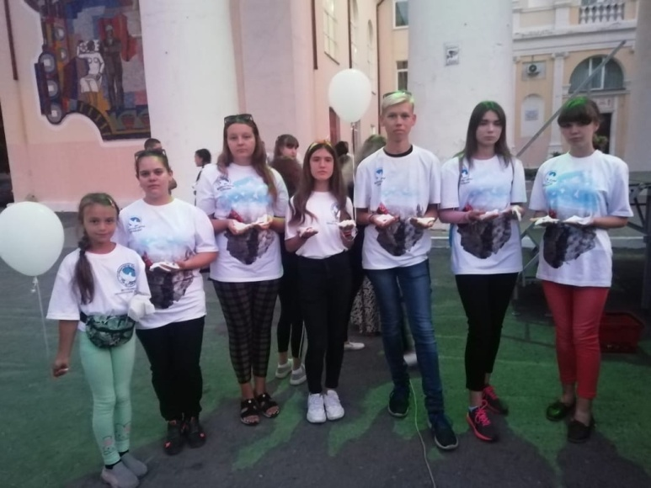
Волонтеры победы

Slide 11
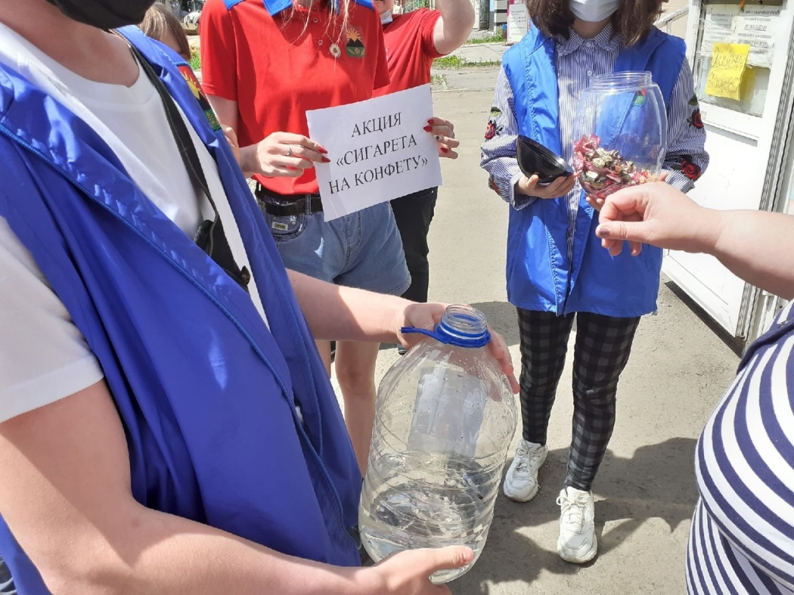
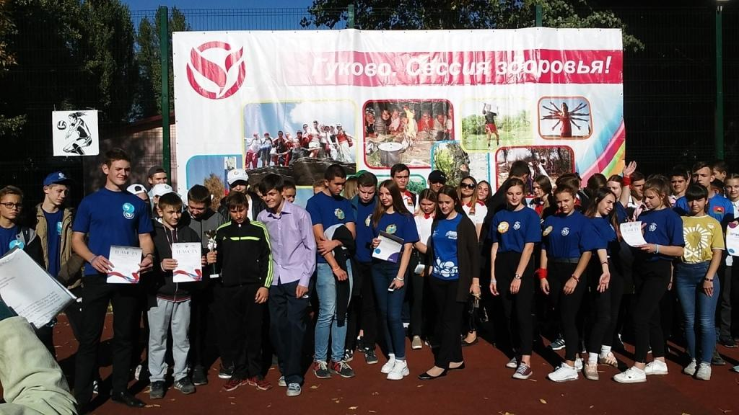
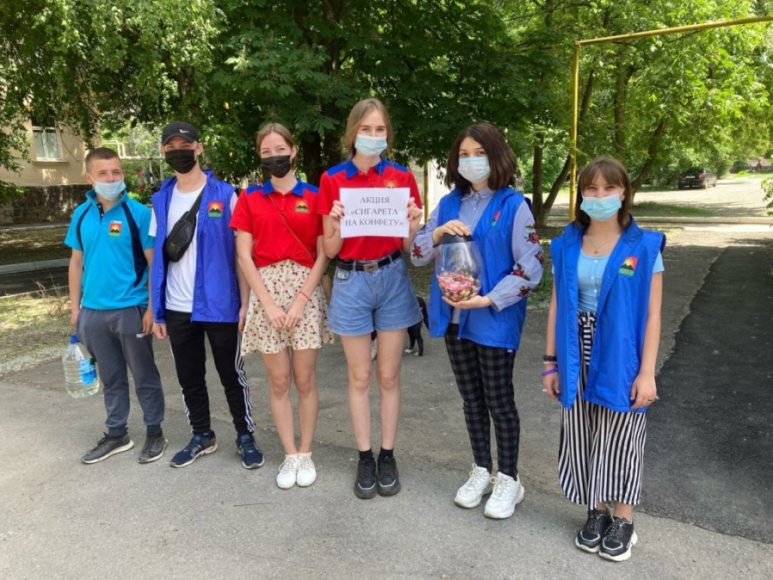
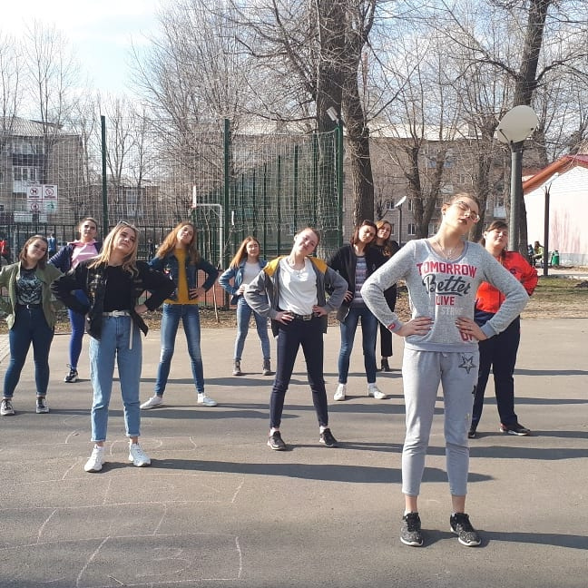
ЗОЖ

Slide 12
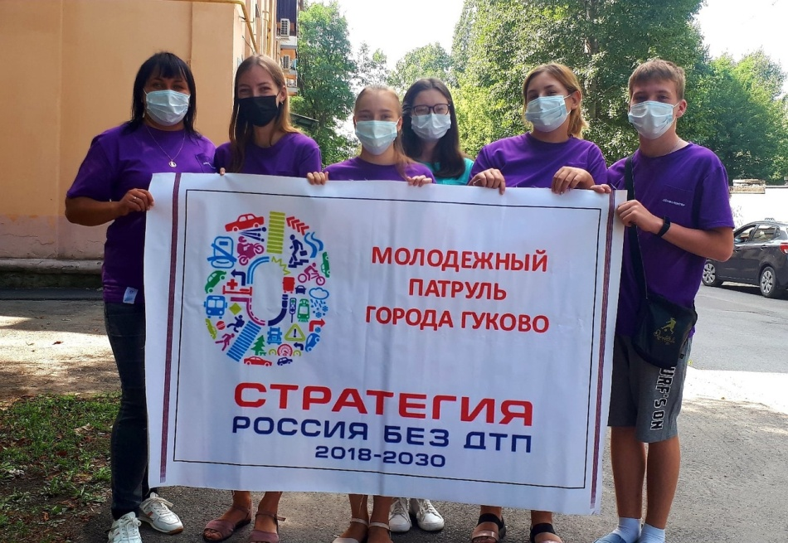
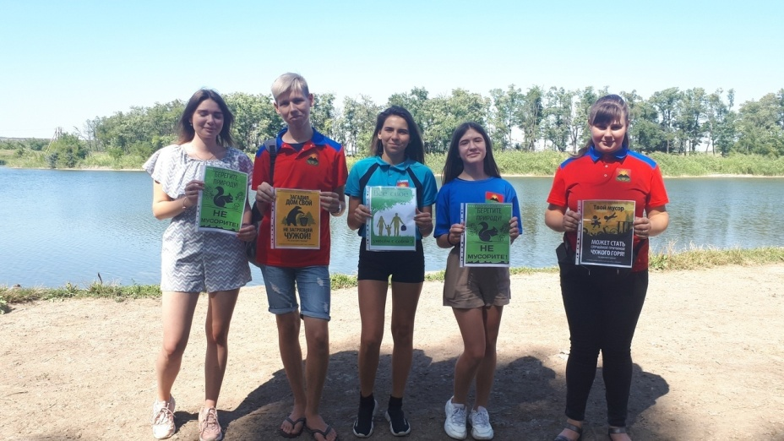
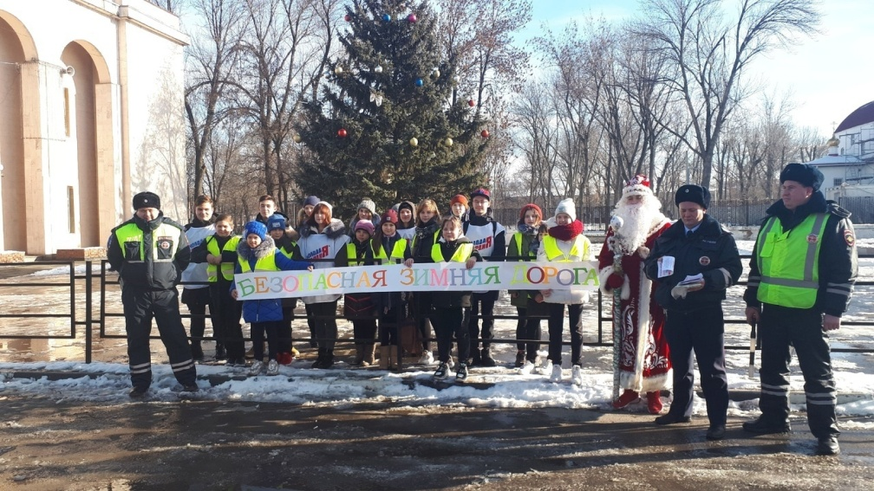
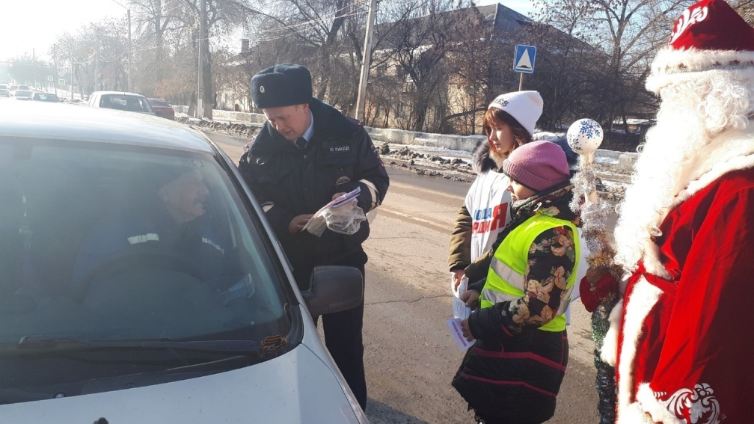
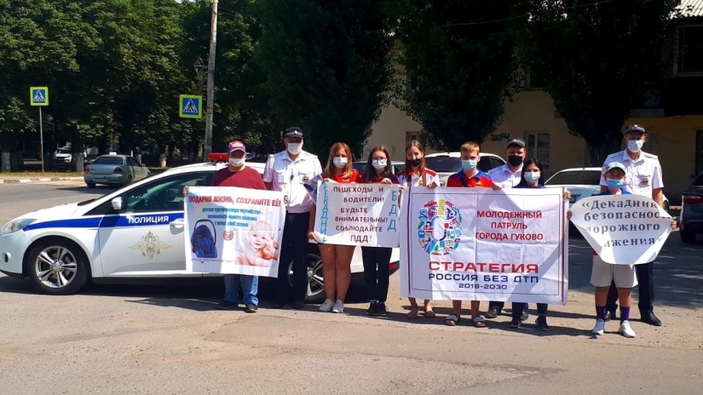
Профилактика

Slide 13
Качественные показатели
На базе Сектора по вопросам социальной политики Администрации города Гуково создан Молодежный многофункциональный центр с функциями добровольчества (постановление Администрации города Гуково от 26.08.2020 №365);
По результатам регионального конкурса «Сеть муниципальных центров развития добровольчества (волонтерства) в Ростовской области» молодежный многофункциональный центр города Гуково (ММЦ г.Гуково) вошел в 10-ку лучших, в результате чего получили оборудование и фирменную атрибутику для ММЦ на общую сумму 400 тыс. рублей;
ММЦ объединил действующие в городе Гуково: Муниципальный добровольческий отряд «Движение»; муниципальный отряд спортивных волонтеров «Прометей»;
местное отделение «ВОЛОНТЕРЫ ПОБЕДЫ» ВОД «волонтеры победы»;
местное отделение «Экоделай» регионального движения «ДелаЙ»;
местное отделение «Волонтеры Культуры» Общественного движения «Волонтеры культуры» Ассоциации волонтерских центров Ростовской области

Slide 14
Количественные показатели
За период с января по сентябрь 2021 года в качестве участников и волонтеров было задействовано 5000 человек из числа учащейся, студенческой и работающей молодежи
С января по сентябрь 2021 года проведено 60 мероприятий, Из них:
7 зарегистрировано на платформе АИС «Молодежь россии»,
53 зарегистрированы на платформе «dobro.ru» (мероприятия опубликованы как для волонтеров, так и для слушателей – участников образовательных программ)
На портале Добро.ру зарегистрированы более 1000 волонтеров г.Гуково
Амбассадором добровольчества Проведены 64 урока безопасности с охватом 1599 человек
Более 1200 человек прошли обучение на сайте урокибезопасности.рф
Более 300 человек стали участниками региональных мероприятий , организованных ГАУ РО «Донволонтерцентр»

Slide 15
Партнеры
Комитет по молодежной политике ростовской области;
сонко «от сердца к сердцу»;
Ррм боо «молодые медики дона»;
Южный регистр доноров костного мозга;
Отдел образования администрации г.Гуково;
Отдел культуры администрации города гуково;
отдел по физической культуре и спорту администрации города гуково;
телевидение ООО «спектр медиа»;
Гпэт-ф гбпоу ро «шрктэ»;
ГБПОУ РО «Гуковский строительный техникум»
ооо «Звезда шахтера»;
МБУ «центр социального обслуживания граждан пожилого возраста и инвалидов»;
ГБУСОН РО «социально – реабилитационный центр для несовершеннолетних города гуково»;
ГУКОВСКАЯ ГОРОДСКАЯ ОБЩЕСТВЕННАЯ ОРГАНИЗАЦИЯ ВЕТЕРАНОВ (ПЕНСИОНЕРОВ) ВОЙНЫ, ТРУДА, ВООРУЖЕННЫХ СИЛ И ПРАВООХРАНИТЕЛЬНЫХ ОРГАНОВ;
ПДН омвд россии по г. Гуково.

Slide 16
Наши контакты: 347871, город Гуково, Ростовская область, ул. Мира, 39, т. 8 (86361) 555 44 E-mail: molodeg-gukovo@donland.ru

